Slide 1
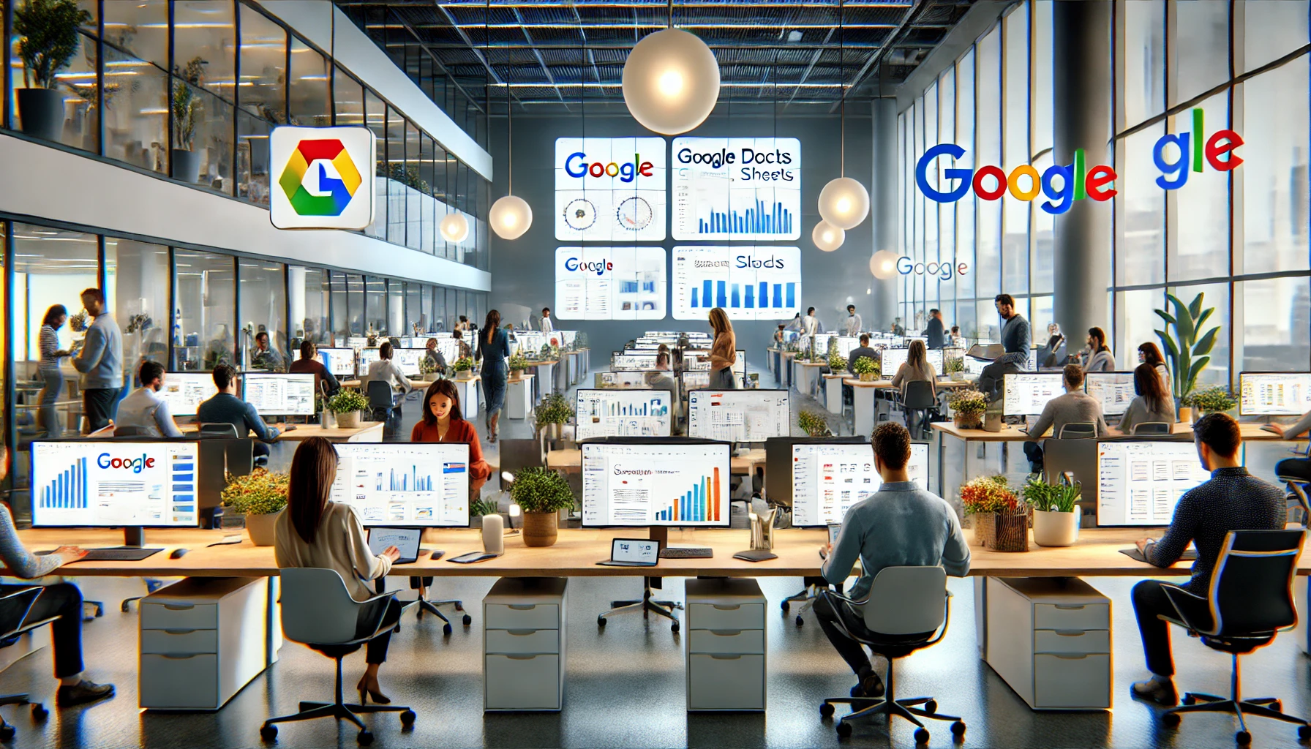





Googlen “toimistopaketin” esittelyä
Digisiivet 55+ Moduuli 2. Mediataidot
Lauri Ylä-Jussila ja Jari Sarja
25.10.2024

Slide 2
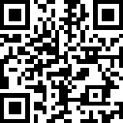
tinyurl.com/digisiivet2510

Slide 3
Seuraavaksi tutustutaan Googlen toimistopaketin yleisimpiin sovelluksiin
Google Docs
Google Slides
Google Sheets
Google Forms
sekä pilvipalveluun Google Drive, jota kaikki edellä mainitut sovellukset hyödyntävät tiedostojen tallentamiseen ja jakamiseen.
Tarkemmin kokeilemme Google Docsia ja Google Slidesiä, sillä niistä on eniten hyötyä tämän koulutuksen tehtävien osalta. Muihin voimme tutustua tarkemmin esimerkiksi etätukituokiossa, jos joillakin on niihin kiinnostusta.

Slide 4

Google Drive
Google Drive on Googlen kehittämä pilvipalvelu, joka mahdollistaa tiedostojen tallentamisen ja ryhmätyöskentelyn. Käyttäjät voivat ladata tiedostoja Driveen ja jakaa niitä helposti muiden kanssa antamalla käyttöoikeuksia tai jakamalla linkkejä. Google Drive toimii sekä työpöytäkoneilla että mobiililaitteilla, ja sen pääasiallinen käyttöliittymä on selaimen kautta käytettävä.

Slide 5
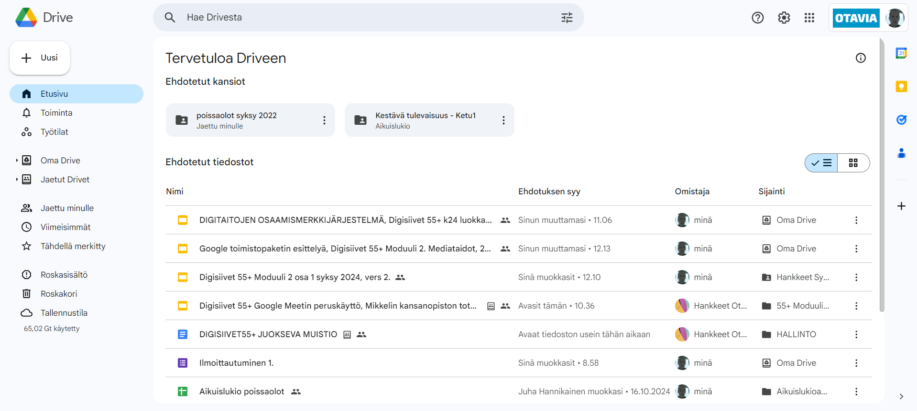

Slide 6
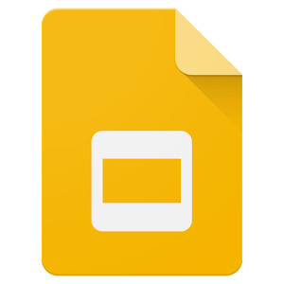
Google Slides
Google Slides on Googlen esitysgrafiikkaohjelma, joka vastaa Microsoft PowerPointia. Sen erityispiirteitä ovat maksuttomuus, helppo versionhallinta ja versiohistoria sekä reaaliaikainen automaattitallennus kirjoittamisen aikana. Google Slides mahdollistaa usean henkilön yhtäaikaisen muokkauksen ja toimii monilla eri laitteilla, kuten PC:llä, Macilla, älypuhelimilla ja tableteilla.
Versiohistoriasta voi tarkastella aikajärjestyksessä kaikkia esityksen aiempia versioita sekä nähdä, kuka on tehnyt muutoksia. Ohjelma tukee myös PowerPoint-tiedostojen muuntamista Slides-muotoon ja päinvastoin. Lisäksi Google-hallintaominaisuuksilla voidaan määrittää, kenellä on oikeus muokata esitystä, katsella sitä tai lisätä kommentteja.

Slide 7
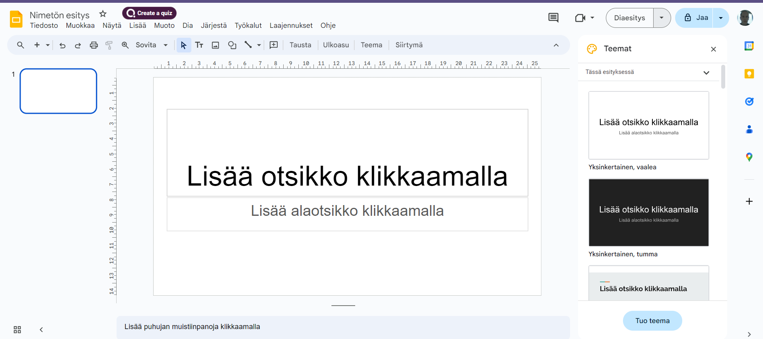

Slide 8
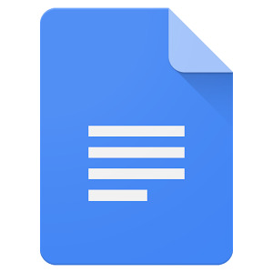
Google Docs
Google Docs on Googlen tekstinkäsittelyohjelma, joka on osa Google Drive -palvelua. Sen avulla useat käyttäjät voivat muokata samaa dokumenttia samanaikaisesti missä tahansa, koska tiedostot tallentuvat pilveen Google Driveen. Google Docsia voi käyttää suoraan verkkoselaimella, ja se on saatavilla myös mobiililaitteille.

Slide 9
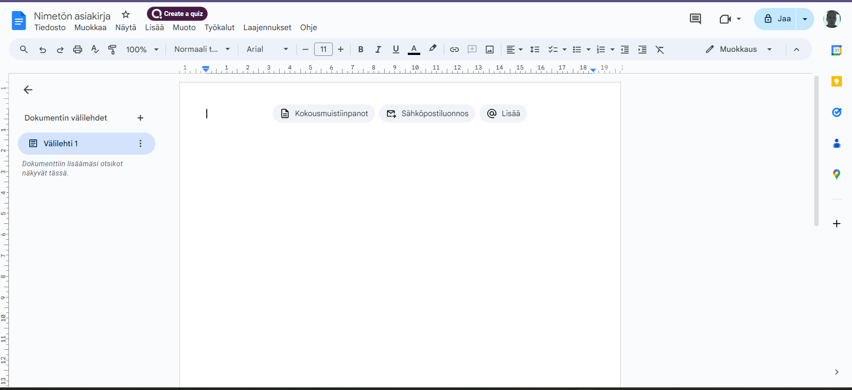

Slide 10
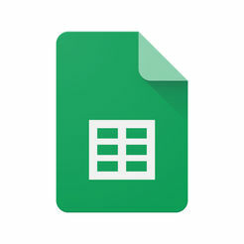
Google Sheets
Google Sheets on Googlen taulukkolaskentaohjelma, joka toimii pilvipalveluna. Sen avulla käyttäjät voivat tehdä yhteistyötä reaaliajassa missä tahansa ja milloin vain. Sheets-tiedostot tallentuvat automaattisesti Google Driveen. Ohjelmaa voi käyttää verkkoselaimessa eri laitteilla, ja siitä on saatavilla myös mobiilisovellus Android- ja iOS-käyttöjärjestelmille.

Slide 11
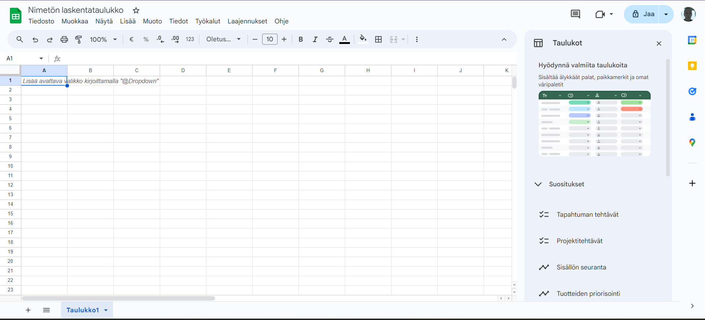

Slide 12

Google Forms
Google Forms on Googlen lomaketyökalu, jolla voi helposti luoda lomakkeita, kyselyjä ja kokeita suurillekin osallistujajoukoille. Kerättyjä tietoja voi analysoida reaaliajassa kaavioiden avulla, ja tiedot voi siirtää tarkasteltavaksi myös Google Sheetsiin. Kyselylomakkeiden luominen tapahtuu Google Driven kautta verkkoselaimella.

Slide 13
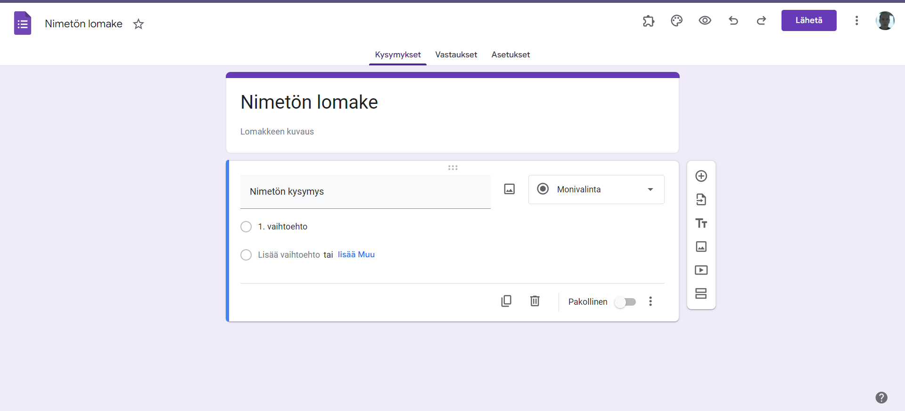

Slide 14

Google Docs tietokoneella
Kirjaudu sisään Google-tilillesi:
Avaa selain ja mene osoitteeseen Google Docs.
Kirjaudu sisään Google-tilitiedoillasi.
Luo uusi asiakirja:
Paina "Tyhjä asiakirja" tai valitse malli valmiista vaihtoehdoista.
Kirjoita ja muokkaa tekstiä:
Aloita kirjoittaminen suoraan asiakirjaan.
Voit muokata tekstiä valitsemalla sen ja käyttämällä ylävalikon muokkaustyökaluja, kuten fontin koko, lihavointi, kursivointi ja kappaleen asettelu.
Lisää elementtejä:
Valitse ylävalikosta "Lisää" ja voit lisätä kuvia, taulukoita, linkkejä ja muita elementtejä.
Tallenna ja jaa asiakirja:
Asiakirjasi tallentuu automaattisesti Google Driveen.
Voit jakaa asiakirjan painamalla oikeasta yläkulmasta "Jaa" ja valitsemalla, kenen kanssa haluat jakaa asiakirjan ja millä oikeuksilla (katsoja, kommentoija, muokkaaja).

Slide 15

Google Docs Androidilla
Lataa sovellus:
Mene Google Play -kauppaan ja etsi Google Docs.
Lataa ja asenna sovellus.
Avaa Google Docs:
Avaa sovellus ja kirjaudu Google-tilillesi.
Luo uusi asiakirja:
Paina oikeassa alakulmassa olevaa "+" -ikonia ja valitse "Uusi asiakirja".
Kirjoita ja muokkaa tekstiä:
Aloita kirjoittaminen ja muokkaa tekstiä painamalla tekstiä ja käyttämällä ylävalikon muokkaustyökaluja.
Tallenna ja jaa asiakirja:
Asiakirjat tallentuvat automaattisesti Google Driveen.
Voit jakaa asiakirjan painamalla oikeasta yläkulmasta kolmea pistettä ja valitsemalla "Jaa".

Slide 16

Google Docs Ipadilla
Google Docs iPadilla
Lataa sovellus:
Mene App Storeen ja etsi Google Docs.
Lataa ja asenna sovellus.
Avaa Google Docs:
Avaa sovellus ja kirjaudu sisään Google-tililläsi.
Luo uusi asiakirja:
Paina oikeassa alakulmassa olevaa "+" -ikonia ja valitse "Uusi asiakirja".
Kirjoita ja muokkaa tekstiä:
Kirjoita ja muokkaa tekstiä koskettamalla tekstiä ja käyttämällä ylävalikon muokkaustyökaluja.
Tallenna ja jaa asiakirja:
Asiakirjat tallentuvat automaattisesti Google Driveen.
Voit jakaa asiakirjan painamalla oikeasta yläkulmasta kolmea pistettä ja valitsemalla "Jaa".

Slide 18
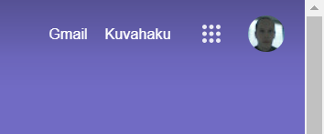
Google Slides tietokoneella
Kirjaudu sisään Google-tilillesi:
Avaa selain ja mene osoitteeseen Google Slides, tai google aloitussivun “vohvelivalikosta”, josta löytyy kaikki muutkin Googlen toimisto sovelluktset
Kirjaudu sisään Google-tilitiedoillasi.
Aloita uusi esitys:
Paina "Tyhjä esitys" tai valitse pohja valmiista malleista.
Lisää dioja:
Valitse vasemman puolen diojen listasta viimeisin dia ja paina "+" -kuvaketta lisätäksesi uuden dian.
Muokkaa sisältöä:
Klikkaa dian tekstejä ja kuvia, niin voit muokata niitä.
Lisää uusia elementtejä valitsemalla "Lisää" ylävalikosta ja valitse joko kuva, teksti, video tai muu sisältö.
Esitä esitys:
Kun olet valmis, paina "Esitystila" oikeasta yläkulmasta ja näytä esityksesi.

Slide 19
Google Slides Androidilla
Lataa sovellus:
Mene Google Play -kauppaan ja etsi Google Slides.
Lataa ja asenna sovellus.
Avaa Google Slides:
Avaa sovellus ja kirjaudu Google-tilillesi.
Luo uusi esitys:
Paina oikeassa alakulmassa olevaa "+" -ikonia ja valitse "Uusi esitys".
Muokkaa dioja:
Valitse dia ja lisää tekstiä tai kuvia painamalla "+" kuvaketta ylävalikosta.
Esitä esitys:
Paina yläkulmasta kolmea pistettä ja valitse "Esitystila".

Slide 20
Google Slides iPadilla
Lataa sovellus:
Mene App Storeen ja etsi Google Slides.
Lataa ja asenna sovellus.
Avaa Google Slides:
Avaa sovellus ja kirjaudu sisään Google-tililläsi.
Luo uusi esitys:
Paina "+" -ikonia oikeassa alakulmassa ja valitse "Uusi esitys".
Muokkaa dioja:
Kosketa dian tekstiä tai kuvia muokataksesi niitä, ja lisää uusia elementtejä painamalla "+" -ikonia ylävalikosta.
Esitä esitys:
Paina oikeasta yläkulmasta kolmea pistettä ja valitse "Esitystila".

